Slide 1
OPTIK
Läran om ljuset Kap 9, s 160-168

Slide 2
Vad är ljus?
För att förklara vad ljus är behövs två modeller:
Ljus är partiklar som kallas fotoner
Ljus är (transversella) vågor
Olika färger har olika våglängd

Slide 3
Elektromagnetiskt spektrum
Det synliga ljuset är bara en liten del av det ”ljus” som finns…

Slide 4
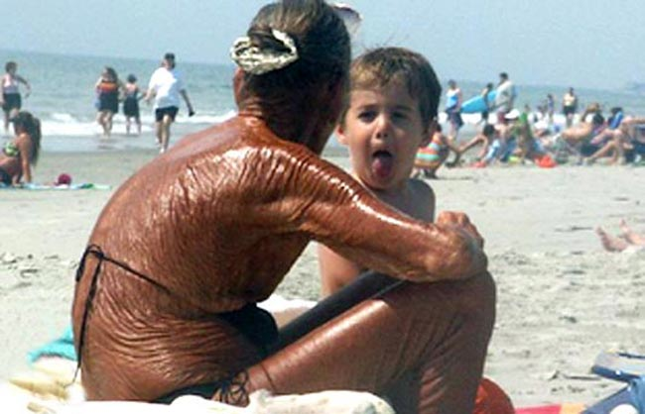

Slide 5
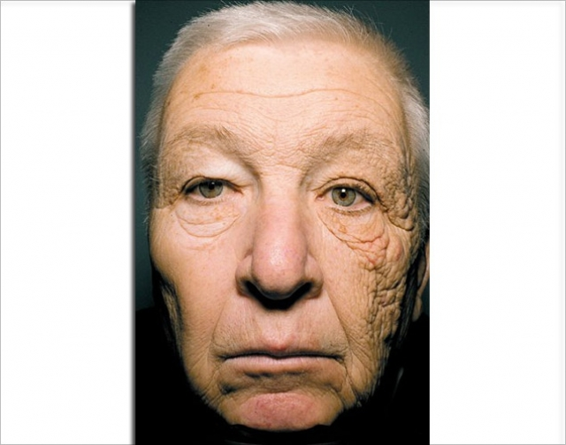

Slide 6
Ljusets hastighet
Ljuset färdas ca 300 000 km/s i vakuum
Detta motsvarar ca 7 varv runt jorden på en sekund
I t.ex. vatten och glas är ljushastigheten lite lägre (200 000 -250 000 km/s)

Slide 7
Varför ser vi föremål?
Vi kan se föremål för att ljuset från en ljuskälla studsar på föremålet till våra ögon.

Slide 8
Ljus träffar en yta
När ljus träffar en yta kan tre saker inträffa:
Ljuset reflekteras
Ljuset absorberas
Ljuset åker igenom

Slide 9
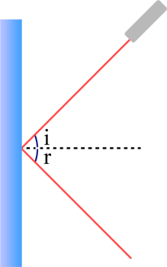
1. Ljuset reflekteras
Ljuset reflekteras alltid så att reflektionsvinkeln är lika stor som infallsvinkeln (Reflektionslagen)
i = infallsvinkel
r = reflektionsvinkel
i = r

Slide 10
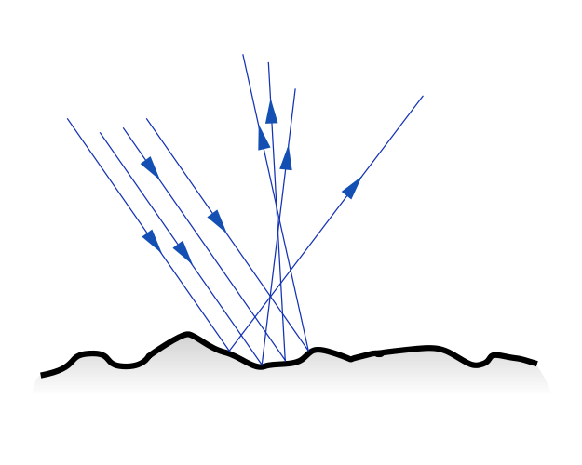
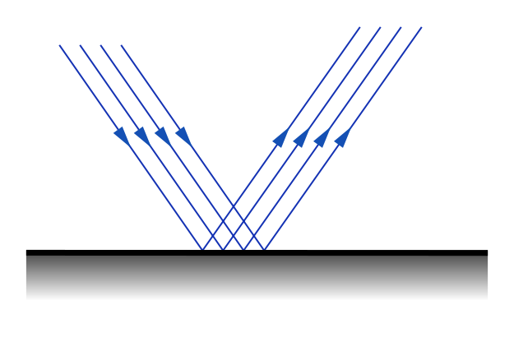
Slät yta (spegel)
Ojämn yta

Slide 11
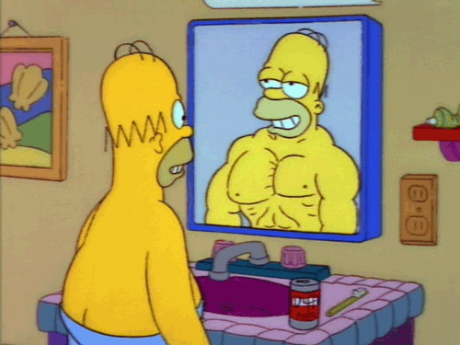
Speglar
Det finns tre slags speglar:
plana
konkava, buktar inåt
konvexa, buktar utåt

Slide 12
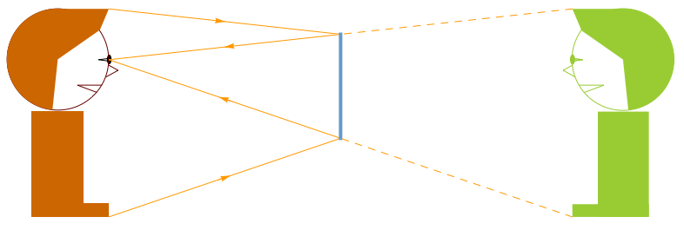
Plan spegel
Bilden blir lika stor som föremålet
Avståndet mellan spegeln och spegelbilden är lika stort som avståndet mellan föremålet och spegeln

Slide 13
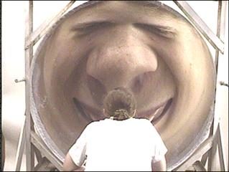
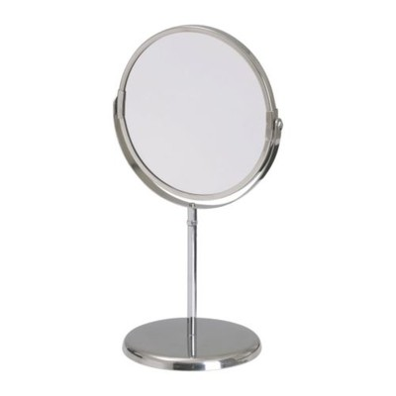
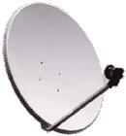
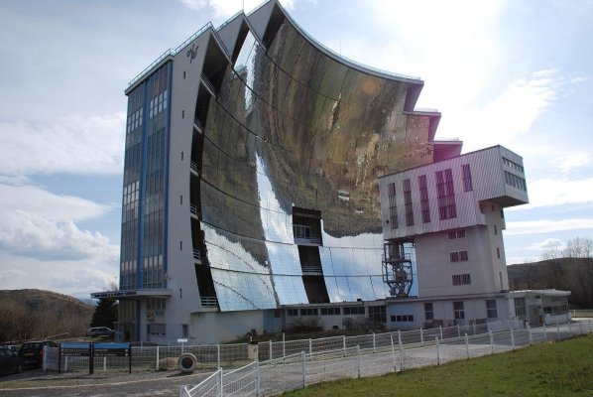
Konkav spegel
Buktar inåt
Samlar ljuset till en brännpunkt
På långt håll är bilden förminskad och upp och nervänd, på nära håll rätt vänd och förstorad
Används som smink/rakspegel, i paraboler, i strålkastare och solugnar

Slide 14
Konkav spegel
Brännpunkt

Slide 15
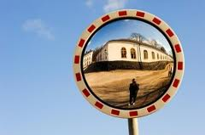
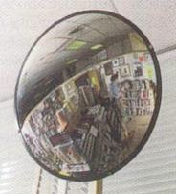
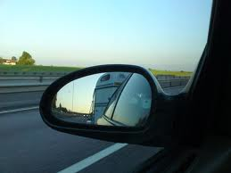
Konvexa speglar
Buktar utåt
Sprider ljuset
Har en skenbar brännpunkt
Bilden är alltid förminskad och rättvänd
Används som övervakningsspeglar, backspeglar och trafikspeglar

Slide 16
Skenbar brännpunkt
Konvex spegel

Slide 17
2. Ljuset absorberas
Mörka ytor absorberar en stor del av ljuset
Ljuset omvandlas till t.ex. värme

Slide 18
3. Ljuset åker igenom
När ljuset åker från ett ämne till ett annat ämne förändras ljusets hastighet. Då ändras också ljusets riktning, ljuset bryts
När en ljusstråle går från ett tunt till ett tätare ämne bryts ljuset mot normalen, och tvärt om (Brytningslagen)

Slide 20
i
luft
vatten
r

Slide 21
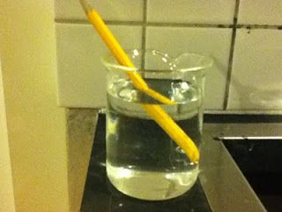
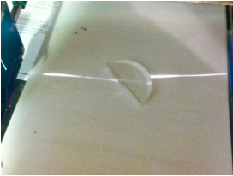

Slide 22
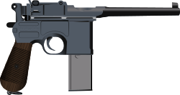
Varför Sigge är så mager…
Han tror fisken är här…

Slide 23
Linser
Det finns två slags linser, konvexa och konkava

Slide 24
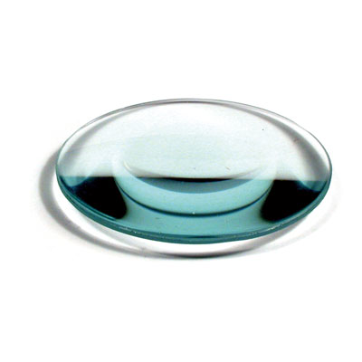
Konvexa linser
Är tjockast på mitten
Samlar ljusstrålarna till en brännpunkt
Har två verkliga brännpunkter
Avståndet mellan linsens mitt och brännpunkten kallas brännvidd
Kallas också pluslins eller samlingslins

Slide 25
På nära håll är bilden en förstorad, rättvänd skenbild
På långt håll är bilden en upp och ner vänd verklig bild
Används i läsglasögon, förstoringsglas, luppar, kikare mikroskop m.m.

Slide 26
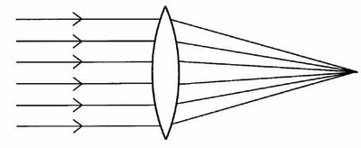
brännvidd

Slide 27
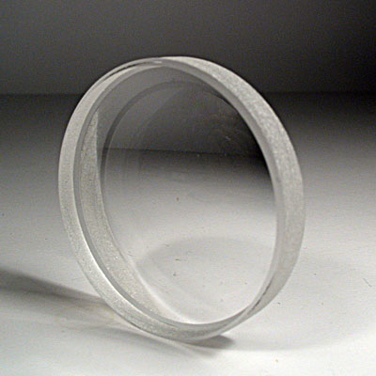
Konkav lins
Tunnast på mitten
Sprider ljuset
Har två skenbara brännpunkter
Kallas också minuslins eller spridningslins
Bilden är en förminskad skenbild
Används i glasögon för närsynta

Slide 28
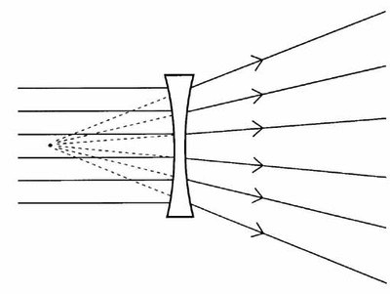
Skenbar brännpunkt

Slide 29
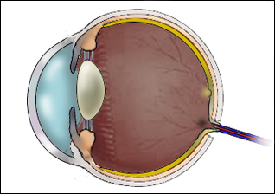
Ögat, glasögon
Gula fläcken
Hornhinna
Pupill
Främre ögonkammare
Synnerv
Iris
Lins
Glaskropp
Näthinna
Blinda fläcken

Slide 30
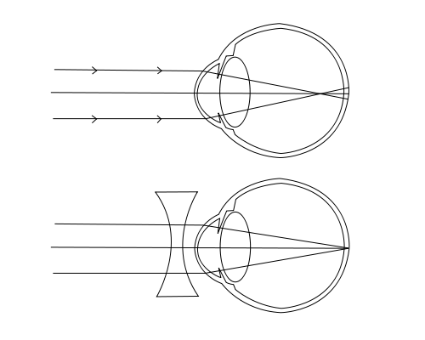
Närsynt öga
Konkav lins

Slide 31
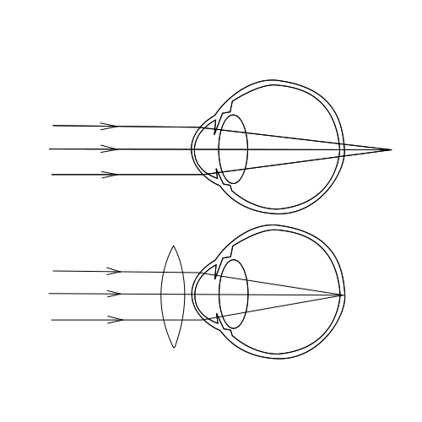
Översynt öga
Konvex lins

Slide 32
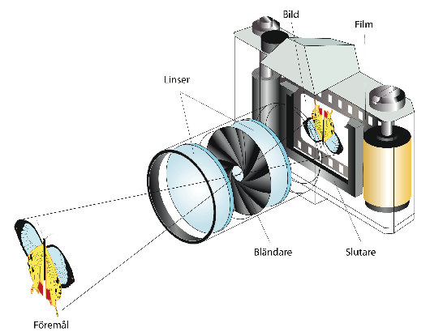
Kameran

Slide 33
SLUT

